Slide 1
大型SNS网站数据库设计
Tony Deng
http://twitter.com/wolfdeng
http://friendfeed.com/tonydeng
http://delicious.com/wolf.deng
http://wolfchina.blogbus.com

Slide 2
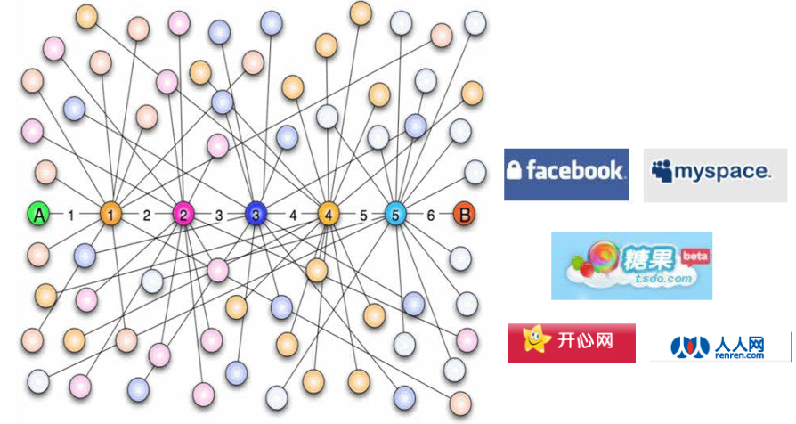
SNS介绍
SNS(Social Networking Services) 即社会性网络服务

Slide 3
思考问题
前期无盈利，如何支撑？
爆炸性增长，如何解决？
业务形态纷繁复杂，如何应对？

Slide 4
前期无盈利，如何支撑？

Slide 5
数据库选型
从数据库的角度，如何来控制成本？
选择考虑因素
开源，免费，成本低廉
高性能，稳定
部署灵活，维护方便
应用广泛，有广泛的成果案例
多平台，无硬件依赖
品种 | 价格（元） | 单位
Oracle 10g | 250,000 | core
SQL Server 2008 | 140,000 | cpu
Mysql 5.1 | 0
PostgreSQL 8.4 | 0

Slide 6
爆炸性增长，如何解决

Slide 7
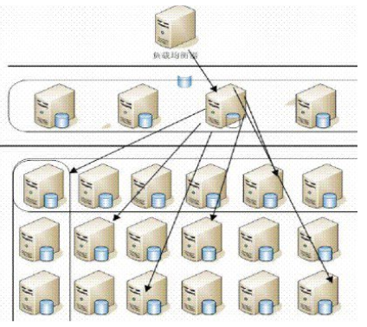
使用分布式数据库？
分布式数据库
优点：
分散负载
局部应用响应速度快
体系灵活
可靠性高，可用性好
扩展性好
致命缺点：
弱关系（避免join）
避免跨数据库事务
SNS应用以用户为中心，存储的是用户属性及行为数据，一个带有用户ID的原子性操作就能满足大部分需求，所以这些缺点对它来说显得并不突出

Slide 8
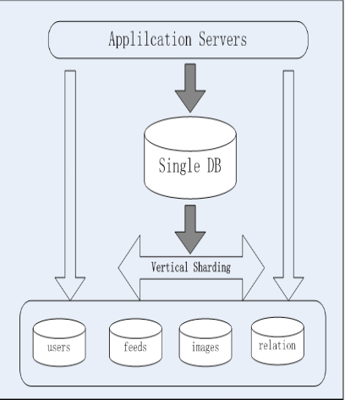
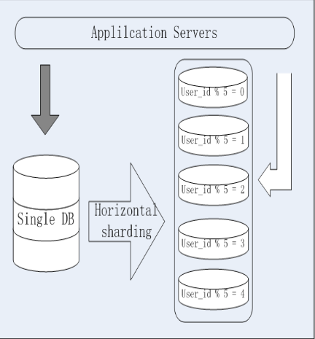
如何分布式—数据切分
垂直切分（规则简单，实施方便）
水平切分（相对复杂）

Slide 9
常用水平切分方式
按照范围切分
根据UID范围切分：1~1000对应DB1，1001~2000对应DB2，以此类推
优点：迁移方便
缺点：数据分布不均
按照Hash取模切分
UID mod 4 余数为0对应DB1，1对应DB2，2对应DB3，3对应DB4
优点：数据分布均匀
缺点：数据迁移的时候麻烦，需要重新Hash取模
建立配置表
在数据库建立一个UID与DB的对应关系表，每次查询数据库的时候先要查询一下这个表，以得到具体的DB信息，然后在进行我们需要的查询操作。
优点：灵活性强，一对一关系
缺点：每次查询都需要多一次查询，性能大打折扣

Slide 10
拆分案例一
利用中间件/程序逻辑拆分
User
User
User
User
……
User
Feed
Album
……
Feed
Feed
Feed
Feed
……
Album
Album
Album
Album
……
DB
先垂直，后水平
先哈希，后范围
……

Slide 11
拆分方案二
硬路由，避免中间逻辑
DB_USER_0
USER_profile_00
USER_profile_01
…….
USER_profile_0E
USER_profile_0F
一共有（0,1,2……E,F） 16个数据库节点
每个节点（0,1,2……E,F）16个表
16*16切分
USER_profile
DB_USER
DB_USER_1
USER_profile_10
USER_profile_11
…….
USER_profile_1E
USER_profile_1F
…..
表的命名=原名+后缀（2个字符）字符取值范围为[0,F]
用户定位：16进制MD5哈希值，第一位定位库，第二位定位表
DB_USER_F
USER_profile_F0
USER_profile_F1
…….
USER_profile_FE
USER_profile_FF

Slide 12
拆分流程
二次分片
一次分片
5
2
三次分片
6
B
整体
7
C
1
3
D
8
E
4
9
A

Slide 13
二次拆分（配合中间件/程序逻辑）
原始状态
Client
Read/Write
Proxy
DB1
Read/Write
Client
UID mod 4
[0,1] to DB1
[2,3] to DB2
USER_profile
Read/Write
Return
0,1,4,5
Client
Read/Write
客户端通过中间件与数据库进行交互

Slide 14
二次拆分（配合中间件/程序逻辑）
Client
创建复制
Read/Write
Proxy
Read/Write
DB1
Client
Read/Write
UID mod 4
[0,1] to DB1
[2,3] to DB2
USER_profile
Return
0,1,4,5
Client
Read/Write
Replication
USER_profile
0,1,4,5
DB1_1

Slide 15
二次拆分（配合中间件/程序逻辑）
更改路由
DB1
Client
Read/Write
USER_profile
Read/Write
0,1,4,5,8
Proxy
Return
Client
UID mod 4
[0] to DB1
[1] to DB1_1
[2,3] to DB2
Read/Write
Replication
Read/Write
USER_profile
0,1,4,5,8,9
DB1_1
Client
Read/Write
Return

Slide 16
二次拆分（配合中间件/程序逻辑）
停止复制
DB1
Client
Read/Write
Read/Write
USER_profile
Proxy
0,1,4,5,8
Return
Client
UID mod 4
[0] to DB1
[1] to DB1_1
[2,3] to DB2
Read/Write
Replication
Read/Write
USER_profile
0,1,4,5,8,9
DB1_1
Client
Read/Write
Return

Slide 17
二次拆分（配合中间件/程序逻辑）
删除冗余
DB1
Client
Read/Write
USER_profile
Read/Write
0,1,4,5,8
Proxy
Return
Client
UID mod 4
[0] to DB1
[1] to DB1_1
[2,3] to DB2
Read/Write
Read/Write
USER_profile
0,1,4,5,8,9
DB1_1
Client
Read/Write
Return
对应用无影响，无缝拆分

Slide 18
业务形态纷繁复杂，如何应对？

Slide 19
业务分类
使用分类、归纳方法
读特征非常明显的业务，比如相册、博客
时效性很强的业务，比如动态、微博
需求变动频繁的业务，比如任务
……

Slide 20
读特征明显的业务处理方式
读写分离
Master - Slave
Master - Slave- Slave
Master - Slave

Slide 21
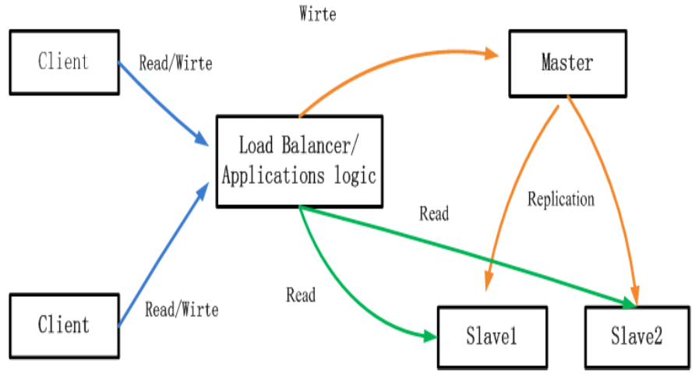
读写分离流程

Slide 22
时效性强的业务处理方式
以时间作为partition，按照时间来进行分片，过期的数据可以直接删除分区
好处：
删除效率高
无行锁，对前端业务无影响
可以很好的控制数据量，平衡性能

Slide 23
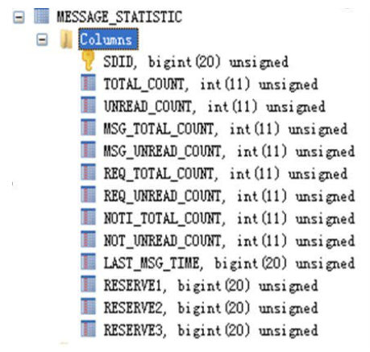
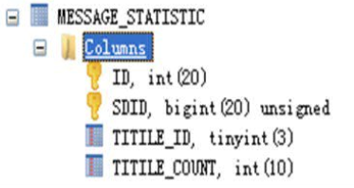
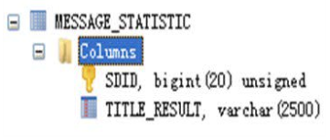
需求变动频繁的业务处理方式
无限扩展，兼顾统计，数据量庞大
数据量小，统计性强，扩展性差
扩展性较好，记录数小，
结果需要逻辑分析，数据统计不便

Slide 24
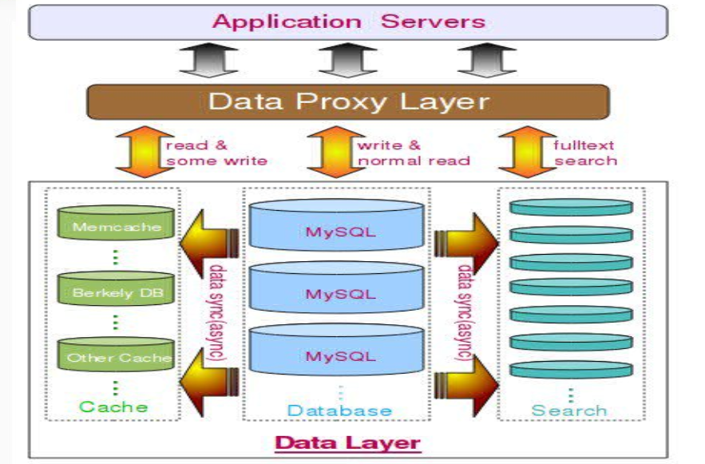
常见的SNS网站架构

Slide 25
谢谢

